Slide 1
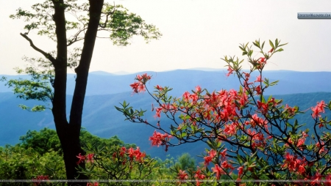

Slide 2
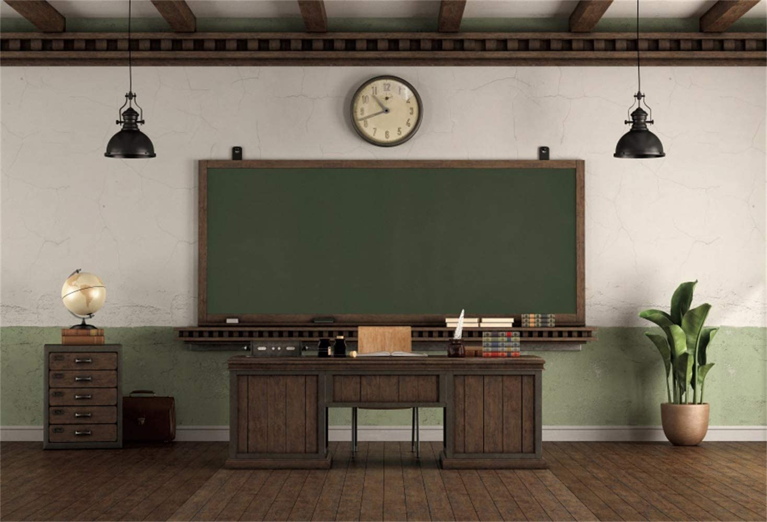
আজকের পাঠে তোমাদের
স্বা
গ
ত
ম

Slide 3
শিক্ষক পরিচিতি
পাঠ পরিচিতি
মোঃ জিল্লুর রহমান
সহকারী শিক্ষক
বাংলাচন্ডি সরকারি প্রাথমিক বিদ্যালয়
তেতুলিয়া ,পঞ্চগড় ।
শ্রেণিঃ চতুর্থ
বিষয়ঃ প্রাথমিক বিজ্ঞান
পাঠ্যাংশঃ উদ্ভিদ ও প্রাণী …করতে পারেনা
অধ্যায়ঃ ২
সময়ঃ ৪৫ মিনিট
তারিখঃ ২১/১০/২১
০১৭১২৩১৪২৩৭

Slide 4
শিখনফল
এই পাঠ শেষে শিক্ষার্থীরা যা জানতে পারবে …
২. ২ .১ উদ্ভিদ ও প্রাণীর মধ্যে পার্থক্য করতে পারবে ।

Slide 5
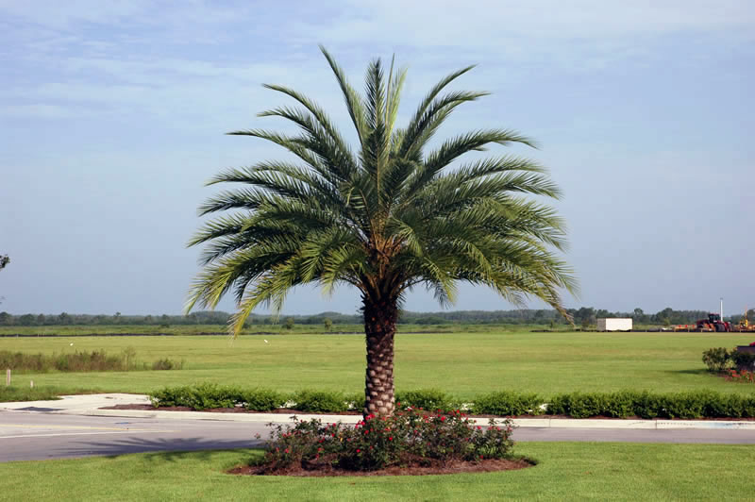
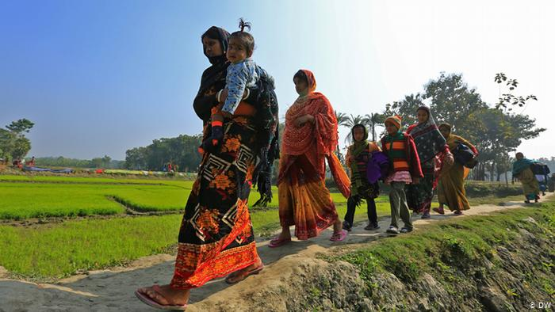
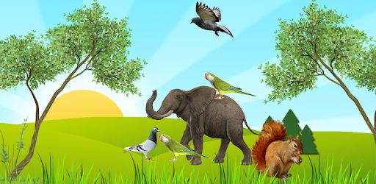
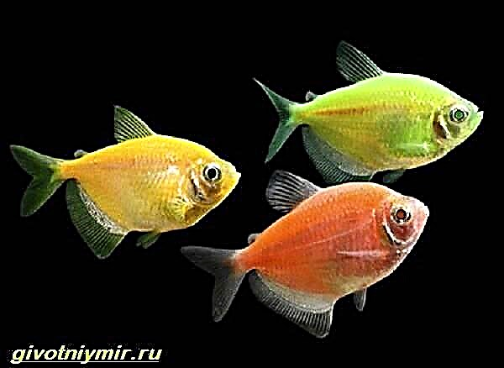
এসো কিছু ছবি দেখি …
এরা সবাই জীব

Slide 6
আচ্ছা, তোমরা কী বলতে পারো জীবদের কত ভাগে ভাগ করা যায় ?
জীব
হ্যাঁ তোমরা ঠিকই বলেছ …
তাহলে , জীব কে ২ ভাগে ভাগ করা হয় ।

Slide 7
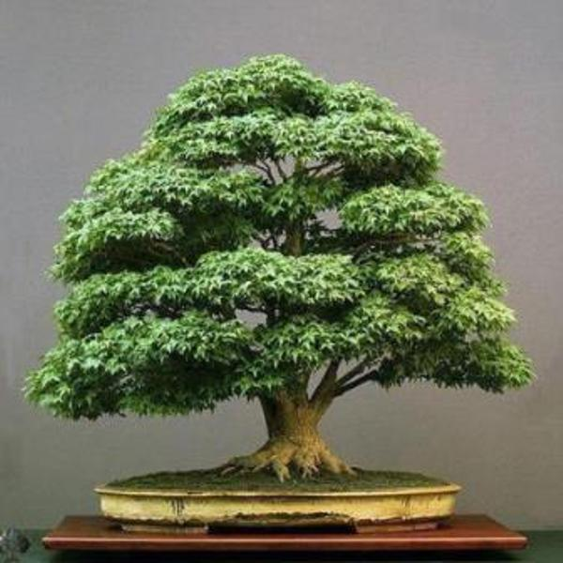
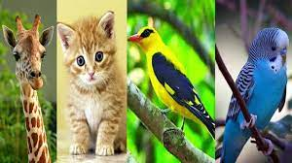
উদ্ভিদ
আচ্ছা , এদের মধ্যে কোনো কি পার্থক্য লক্ষ্য করেছ ?
আমরা কী ভাবে উদ্ভিদ ও প্রাণীর মধ্যে পার্থক্য করতে পারি ?
তাহলে এরা হলো উদ্ভিদ ও প্রাণী
প্রাণী

Slide 8
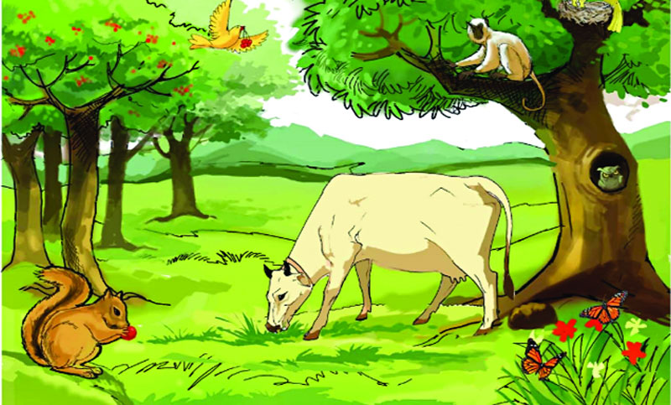
আজকের পাঠ

Slide 9
উদ্ভিদ ও প্রাণীর মধ্যে কী কী পার্থক্য রয়েছে ?
কাজ :
কী করতে হবে :
১। নিচের দেখানো ছকের মতো তোমার খাতায় একটি ছক তৈরি কর ।
প্রশ্ন
উদ্ভিদ
প্রাণী
কীভাবে শক্তি পায় ?
কী কী অঙ্গ বা অংশ রয়েছে ?
কীভাবে চলাচল করে ?
কীভাবে সাড়া প্রদান করে ?
আর ও কিছু ?
২। কাজটি নিয়ে সহপাঠীদের সাথে আলোচনা কর ।
তুমি কি উদ্ভিদ ও প্রাণীর বৈশিষ্ট্যগুলো মনে করতে পার ?
চলাচলের জন্য প্রাণীর পা,ডানা বা পাখনা রয়েছে। কিন্তু উদ্ভিদ মূলের সাহায্যে মাটিতে আটকে থাকে

Slide 10
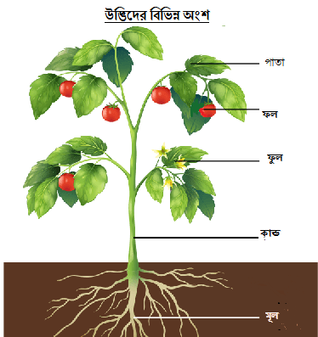
উদ্ভিদের বিভিন্ন অংশের সাথে পরিচিত হই ।
শাখা প্রশাখা
কান্ড
ফুল
পাতা
ফল
মূল

Slide 11
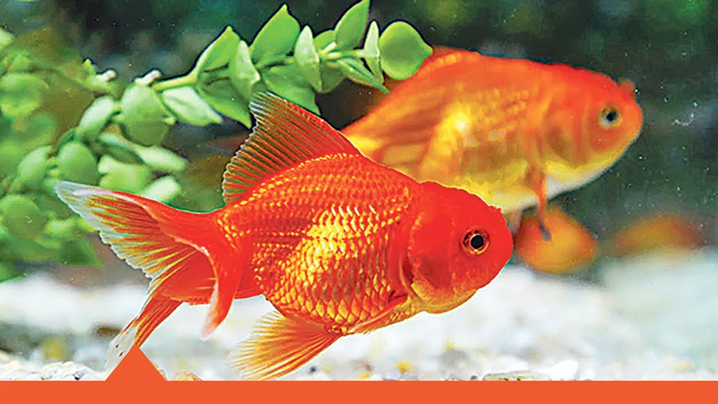
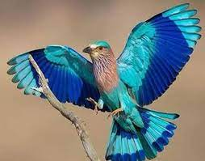
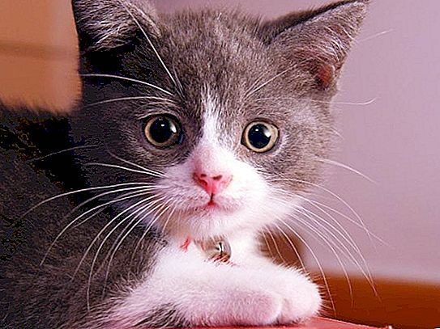
প্রাণী
প্রাণীর বিভিন্ন অঙ্গ দেখে নাও ।
মানুষের হাত , পা আছে ।
পাখির গায়ে ডানা বা পাখনা রয়েছে ।
মাছের দেহে আঁইশ বা পালক আছে ।
বিড়ালের গায়ে পশম বা লোম আছে ।
চোখ
নাক
কান
মুখ

Slide 12
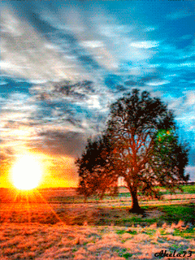
উদ্ভিদ
উদ্ভিদ এক জায়গা থেকে অন্য জায়গায় চলাচল করতে পারে না ।
উদ্ভিদ দেখতে পায়না শুনতে পায়না এবং গন্ধ নিতে পারে না ।
উদ্ভিদ মূলের সাহায্যে মাটিতে আঁকড়ে থাকে ।
উদ্ভিদ নিজের খাদ্য নিজে তৈরি করতে পারে ।
প্রাণীর মতো উদ্ভিদ খাবার খায় না ।

Slide 13
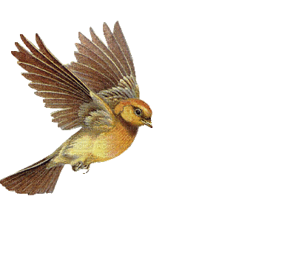
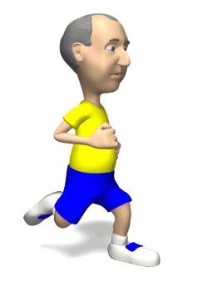
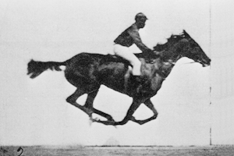
প্রাণী
এরা সবাই প্রাণী
প্রাণী খাদ্য হিসেবে উদ্ভিদ বা অন্য প্রাণী খেয়ে থাকে ।
প্রাণী নিজের খাদ্য নিজে তৈরি করতে পারে না । p
অধিকাংশ প্রাণী নিজের ইচ্ছামতো চলাচল করতে পারে ।
চলাচলের জন্য প্রাণীদের পা , ডানা বা পাখনা থাকে ।

Slide 14
পাঠ্য বই সংযোগ
পাঠ্য বই সংযোগ
পাঠ্য বই সংযোগ
পাঠ্য বই সংযোগ
তোমরা প্রাথমিক বিজ্ঞান বইয়ের ২৮-২৯ পৃষ্ঠা খুলে মনোযোগ সহকারে পড় ।

Slide 15
উদ্ভিদের পার্থক্যঃ
প্রানীর পার্থক্যঃ
দলগত কাজ
১। প্রাণী নিজের খাদ্য নিজে তৈরি করতে পারে না ।
১। উদ্ভিদের মূলের সাহায্যে মাটিতে আঁকড়ে থাকে ।
পাঠ্য বই সংযোগ
২ । প্রাণী খাদ্য হিসেবে উদ্ভিদ বা অন্য প্রাণী খেয়ে থাকে । ।
নিচের দেখানো ছকের মতো তোমার খাতায় একটি ছক তৈরি কর ।
উদ্ভিদ ও প্রাণীর পার্থক্য গুলো তোমাদের খাতায় লিখঃ
৩ । অধিকাংশ প্রাণী নিজের ইচ্ছা মতো চলাচল করতে পারে । ।
২ । উদ্ভিদ এক জায়গা থেকে অন্য জায়গায় চলাচল করতে পারে না ।
দল - ক
দল-খ
৩ । উদ্ভিদ দেখতে পায়না শুনতে পায়না এবং গন্ধ নিতে পারে না ।
উদ্ভিদ
প্রাণী
৪। c চলাচলের জন্য প্রাণীদের পা ,ডানা বা পাখনা থাকে । ।
৪। প্রানীর মতো উদ্ভিদ খাবার খায় না ।
মিলিয়ে নাও
৫। উদ্ভিদ নিজের খাদ্য নিজে তৈরি করতে পারে ।

Slide 16
মূল্যায়ন
মৌখিক প্রশ্নোত্তরের মাধ্যমে মূল্যায়নঃ
উদ্ভিদ ও প্রাণী কীভাবে শক্তি লাভ করে ?
উদ্ভিদ ও প্রাণী কীভাবে চলাচল করে ?
উদ্ভিদ ও প্রাণীর পার্থক্য কী কী ?

Slide 17
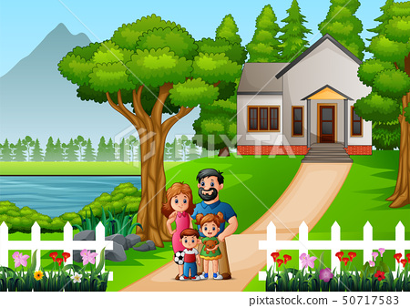
বাড়ির কাজ
তোমার বাড়ির উদ্ভিদ ও প্রাণী পর্যবেক্ষণ করে পাশের ছকটি পূরণ করে আনবে ।
প্রশ্ন
উদ্ভিদ
প্রাণী
কীভাবে শক্তি পায় ?
কী কী অঙ্গ বা অংশ রয়েছে ?
কীভাবে চলাচল করে ?
কীভাবে সাড়া প্রদান করে ?
আর ও কিছু ?

Slide 18
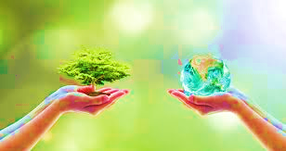
আল্লাহ্ হাফেজ
মাস্ক পরবে ও নিয়মিত হাত পরিষ্কার করবে এবং সামাজিক দুরত্ব বজায় রাখবে ।

